Slide 1
秋月蔬活
四季文創課程

Slide 2
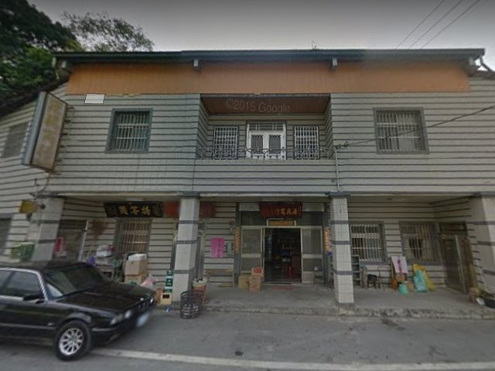
任務揭示
時間： 11/06（三）下午
地點： 源興商店
四季文創課程－秋月蔬活

Slide 3
為任務取一個名字
四季文創課程－秋月蔬活

Slide 4
９周的課程規劃
四季文創課程－秋月蔬活

Slide 5
小組討論與發表
四季文創課程－秋月蔬活

Slide 6
蔬菜的種類與分配
四季文創課程－秋月蔬活

